Slide 1
  networking review
1

Slide 2
Roadmap
Wireshark
Networking Review
  Packet delivery intra-LAN
  Packet delivery inter-LAN

Slide 3
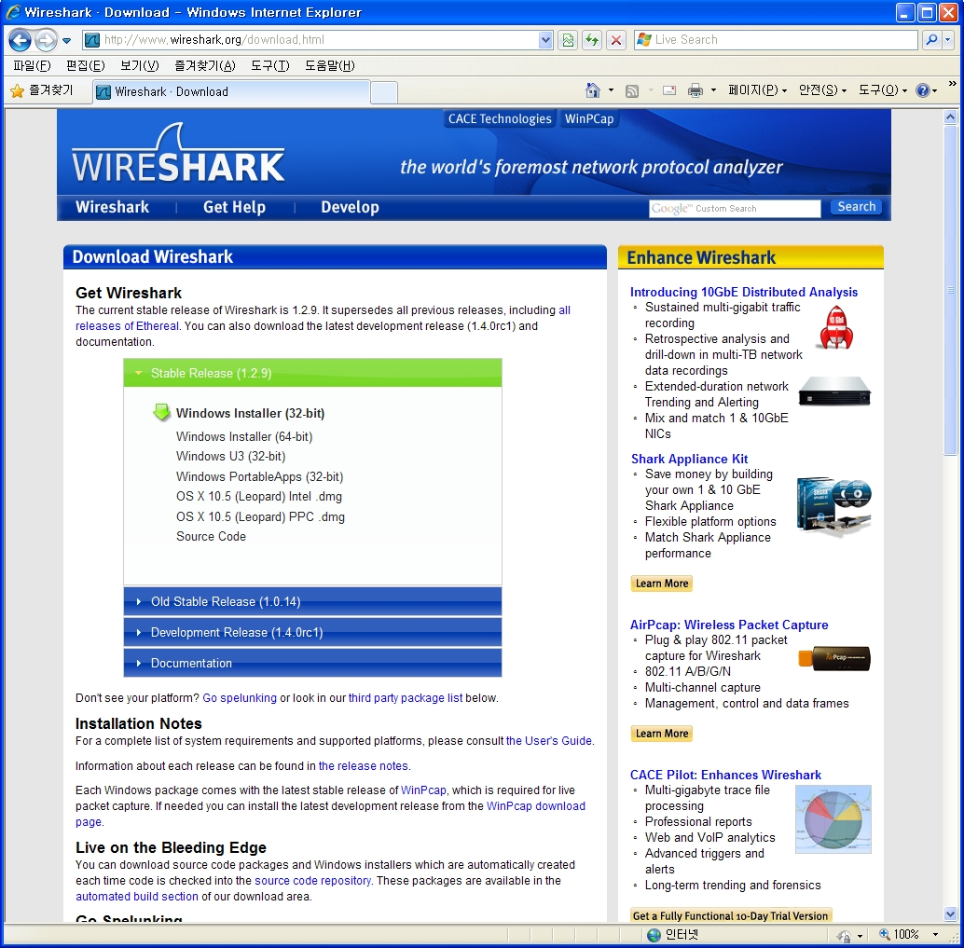
Wireshark
Packet Capture and Analysis Tool
Download
  www.wireshark.org

Slide 4
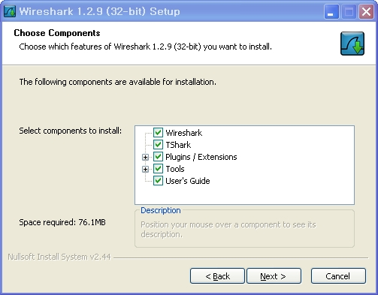
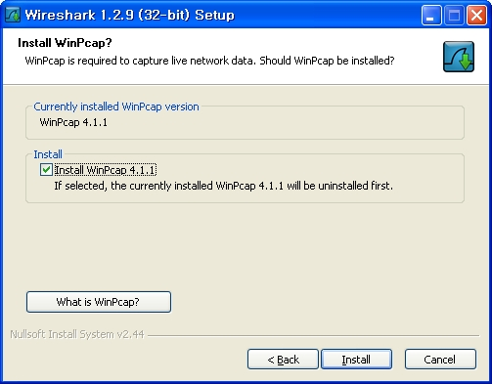
Wireshark
Installation

Slide 5
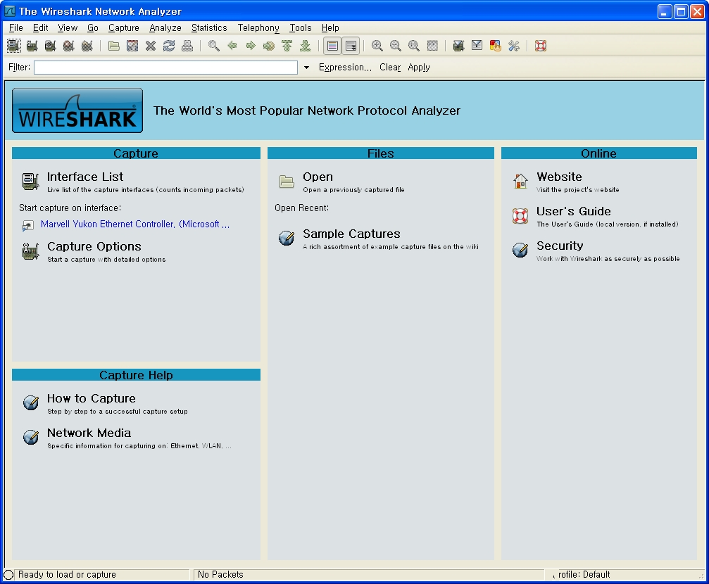
Wireshark
execution

Slide 6
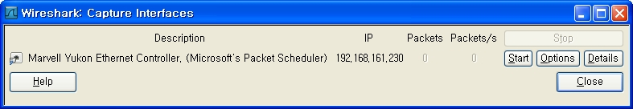
Wireshark
Running
  Description - 운영체제에서 제공하는 interface 이름
  IP - 해당 인터페이스의 IP 주소
  Packet - 다이얼로그가 열린 이후로 interface에 들어온 패킷 수
  Packet/s - 직전 1초 동안 들어온 패킷 수
  Stop - 현재 진행 중인 캡처를 중지.
  Start - 해당 interface로 들어오는 패킷을 캡처.
  Options - 해당 interface의 캡처 옵션 대화상자를 불러온다.
  Details (Microsoft Windows only) - 해당 interface의 상세 정보를 불러온다.

Slide 7
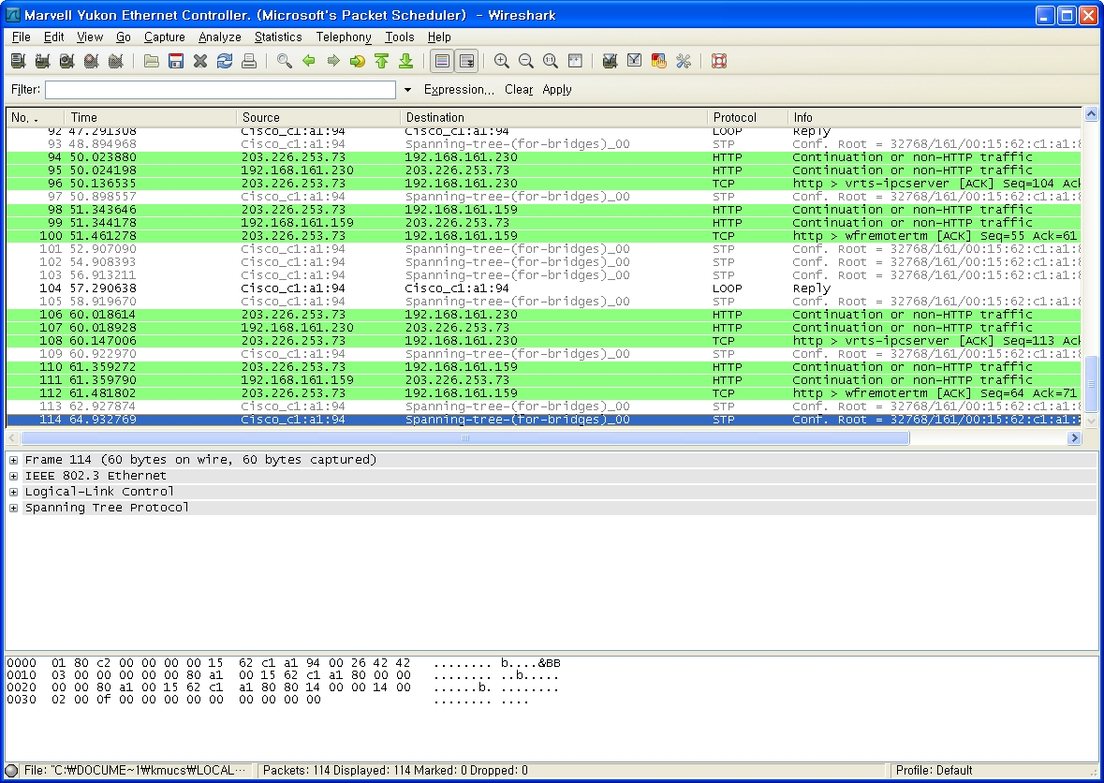
Wireshark
Packet Capture and Analysis

Slide 8
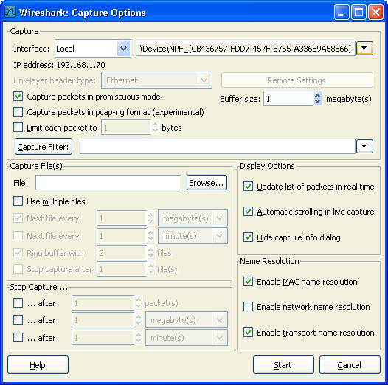
Wireshark

Slide 9


Wireshark
Display filter

Slide 10


Networking Review
Three LANs interconnected
PC0 192.168.161.230
PC3 192.168.162.230
10.0.0.1
10.0.0.2
PC1 192.168.161.235
192.168.161.1
192.168.162.1
192.168.162.235
PC2 192.168.161.240
192.168.162.240
: Class C network

Slide 11
Networking Review
Intra-LAN packet delivery
  Simple echo client/server
Client
PC0 192.168.161.230
PC3 192.168.162.230
10.0.0.1
10.0.0.2
PC1 192.168.161.235
192.168.161.1
192.168.162.1
192.168.162.235
Server
PC2 192.168.161.240
192.168.162.240
: Class C network

Slide 12
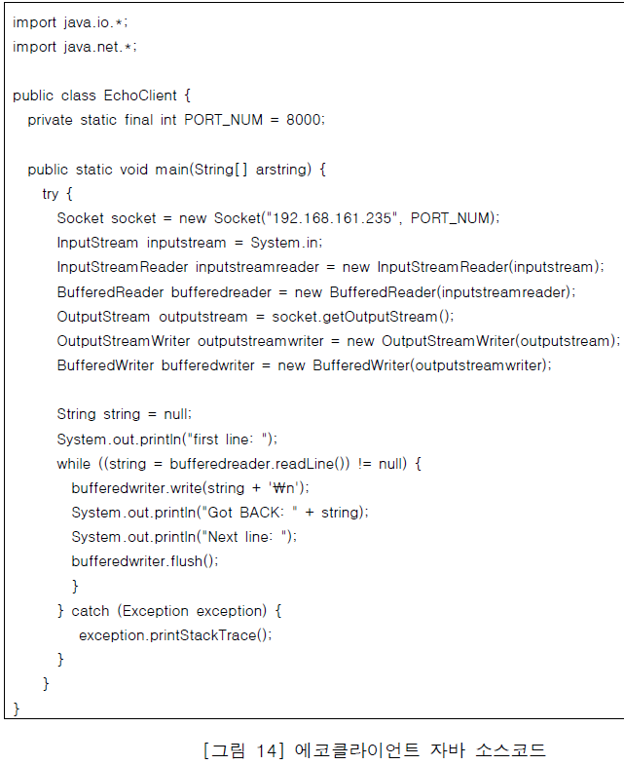
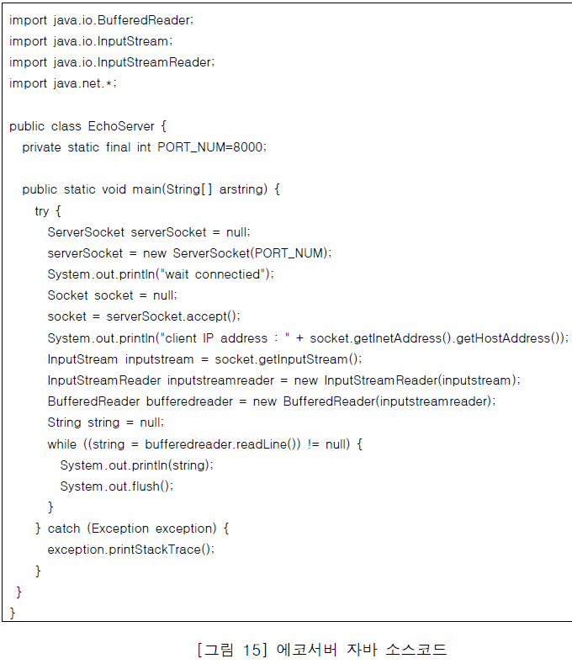
Networking Review

Slide 13
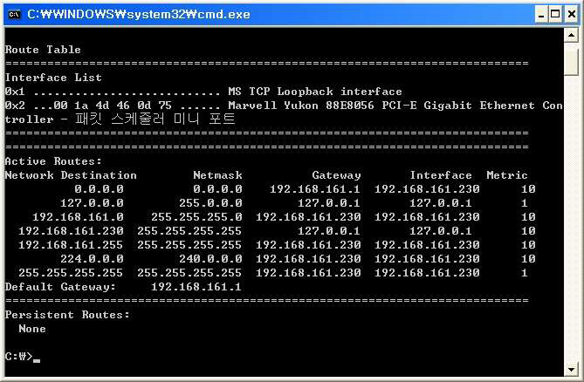
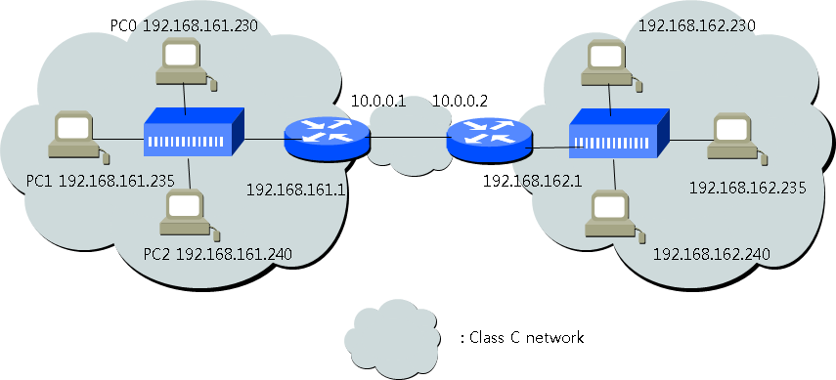
Networking Review
Intra-LAN packet delivery
  Routing table “netstat -rn” at Client
Client
Server

Slide 14
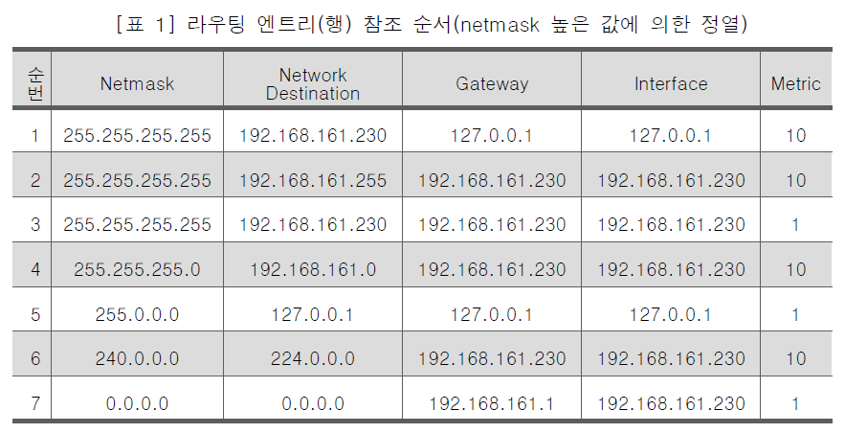
Networking Review
Intra-LAN packet delivery
  IP routing : longest prefix matching
Client
Server

Slide 15
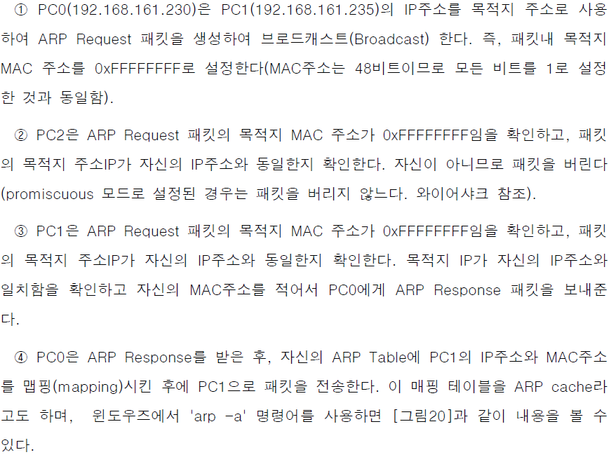
Networking Review
MAC of Server?
  ARP(Address Resolution Protocol) request/reply
Client
Server

Slide 16
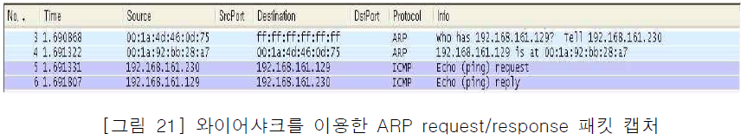
Networking Review
MAC of Server?
  ARP(Address Resolution Protocol) request/reply

Slide 17
Networking Review
Inter-LAN packet delivery (WAN)
Client
Server
PC0 192.168.161.230
PC3 192.168.162.230
10.0.0.1
10.0.0.2
PC1 192.168.161.235
192.168.161.1
192.168.162.1
192.168.162.235
PC2 192.168.161.240
192.168.162.240
: Class C network

Slide 18
Networking Review
Inter-LAN packet delivery (WAN)
Client
Server
PC0 192.168.161.230
PC3 192.168.162.230
10.0.0.1
10.0.0.2
PC1 192.168.161.235
192.168.161.1
192.168.162.1
192.168.162.235
PC2 192.168.161.240
192.168.162.240
: Class C network

Slide 19
Networking Review
Inter-LAN packet delivery (WAN)
① PC0은 자신의 라우팅 테이블([그림19] 참조)을 확인하고 7번 라우팅 규칙을 사용한다. 즉, PC0는 패킷을 7번 규칙의 gateway(IP주소 192.168.161.1)인 Router0로 전송해야 한다는 것을 알았다. 그 다음 패킷 전달의 책임은 전적으로 Router0에 귀속된다.
② PC0의 ARP Table에 192.168.161.1에 해당하는 MAC 주소가 없다고 가정하자. PC0는 192.168.161.1을 목적지 IP주소로 사용하여 ARP Request 패킷을 생성하여 브로드캐스트(Broadcast) 한다. 즉, 패킷내 목적지 MAC 주소를 0xFFFFFFFF로 설정한다(MAC주소는 48비트이므로 모든 비트를 1로 설정한 것과 동일함).
③ PC1과 PC2는 ARP Request 패킷의 목적지 MAC 주소가 0xFFFFFFFF임을 확인하고, 패킷의 목적지 주소IP가 자신의 IP주소와 동일한지 확인한다. 자신이 아니므로 패킷을 버린다(promiscuous 모드로 설정된 경우는 패킷을 버리지 않느다. 와이어샤크 참조).
④ Router0는 ARP Request 패킷의 목적지 MAC 주소가 0xFFFFFFFF임을 확인하고, 패킷의 목적지 주소IP가 자신의 IP주소와 동일한지 확인한다. 목적지 IP가 자신의 IP주소와 일치함을 확인하고 자신의 MAC주소를 적어서 PC0에게 ARP Response 패킷을 보내준다.
⑤ PC0는 ARP Response를 받은 후, 자신의 ARP Table에 Router0의 IP주소와 MAC주소를 맵핑(mapping)시킨 후에 Router0로 패킷을 전송한다.
⑥ 패킷을 받은 Router0는 자신의 라우팅 테이블을 참조하고 위와 동일한 절차를 반복해서 패킷을 Router1으로 전송한다.
⑦ 패킷을 받은 Router1은 자신의 라우팅 테이블을 참조하고 마찬가지 방식으로 패킷을 PC3으로 전송한다.

Slide 20
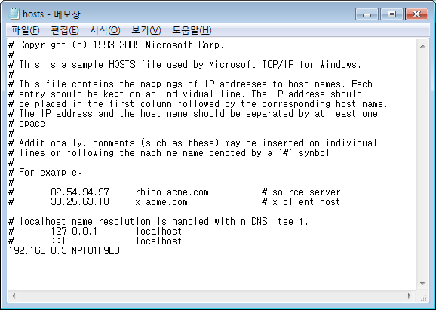
Networking Review
Domain Name System v.s. hosts file
  “C:\Windows\System32\drivers\etc”

Slide 21
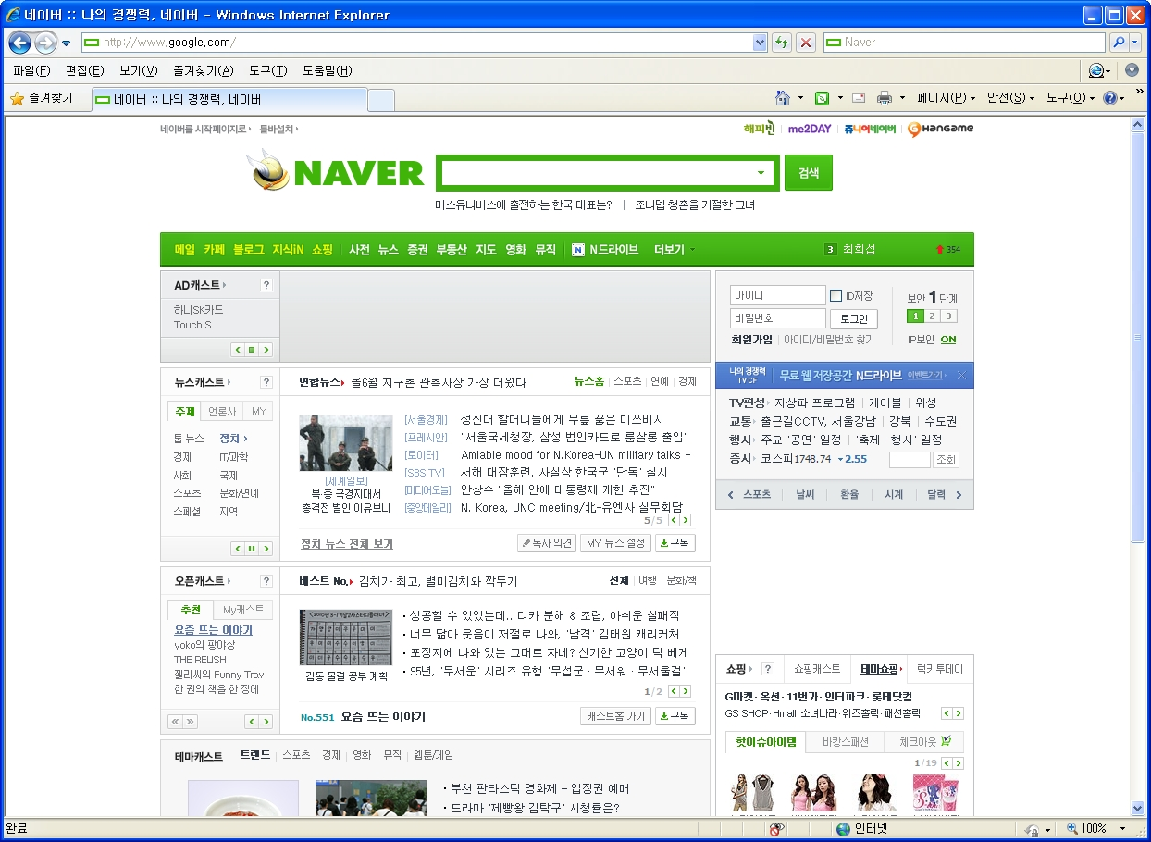
Networking Review

Slide 22
Reference
Computer networking: a top-down approach, J. Kurose and K. Ross, Pearson, 2008
http://www.wireshark.org

